Slide 1
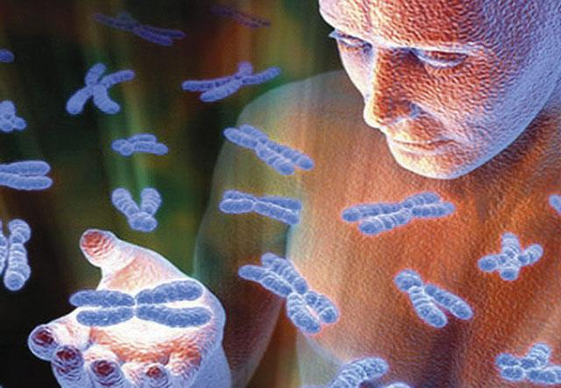
Генетика

Slide 2

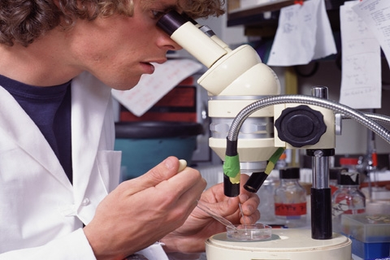
Гене́тика (грец.γεννώ — породжувати) — це наука про спадковість і мінливість ознак організмів, методи управління ними та організацію спадкового матеріалу.
Notes:
Гене́тика (грец. γεννώ — породжувати) — це наука про спадковість і мінливість ознак організмів, методи управління ними та організацію спадкового матеріалу.

Slide 3
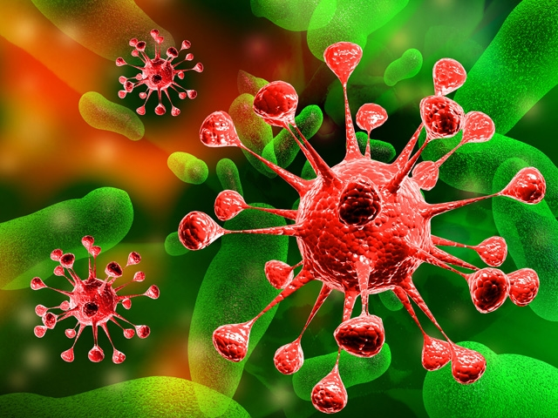
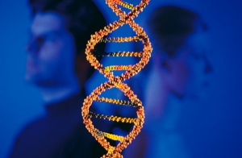
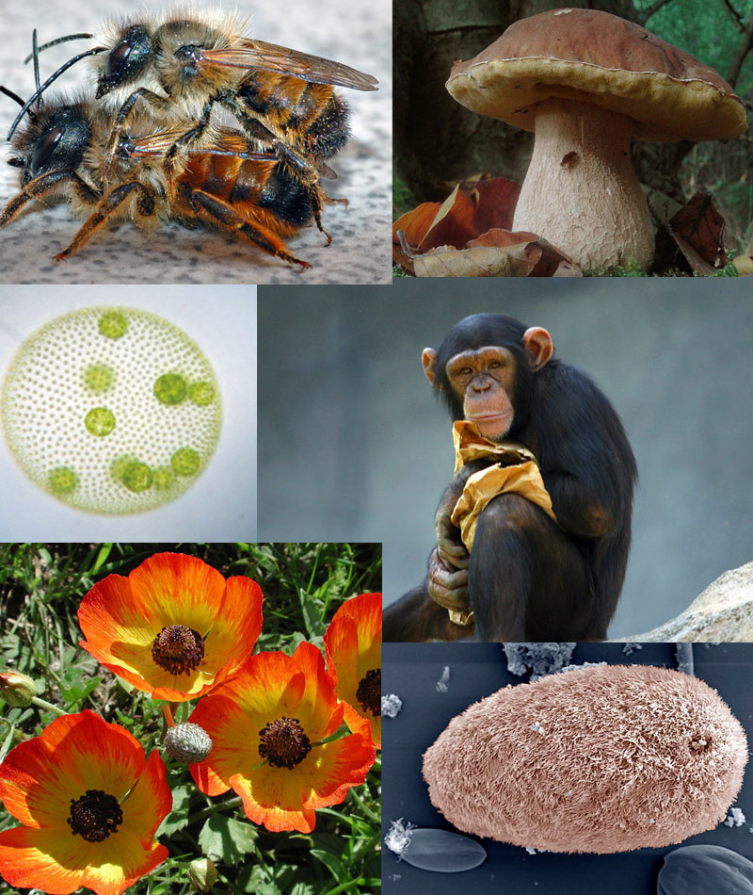

Notes:
Через універсальність генетичного коду генетика лежить в основі вивчення всіх форм життя від вірусів до людини.

Slide 4
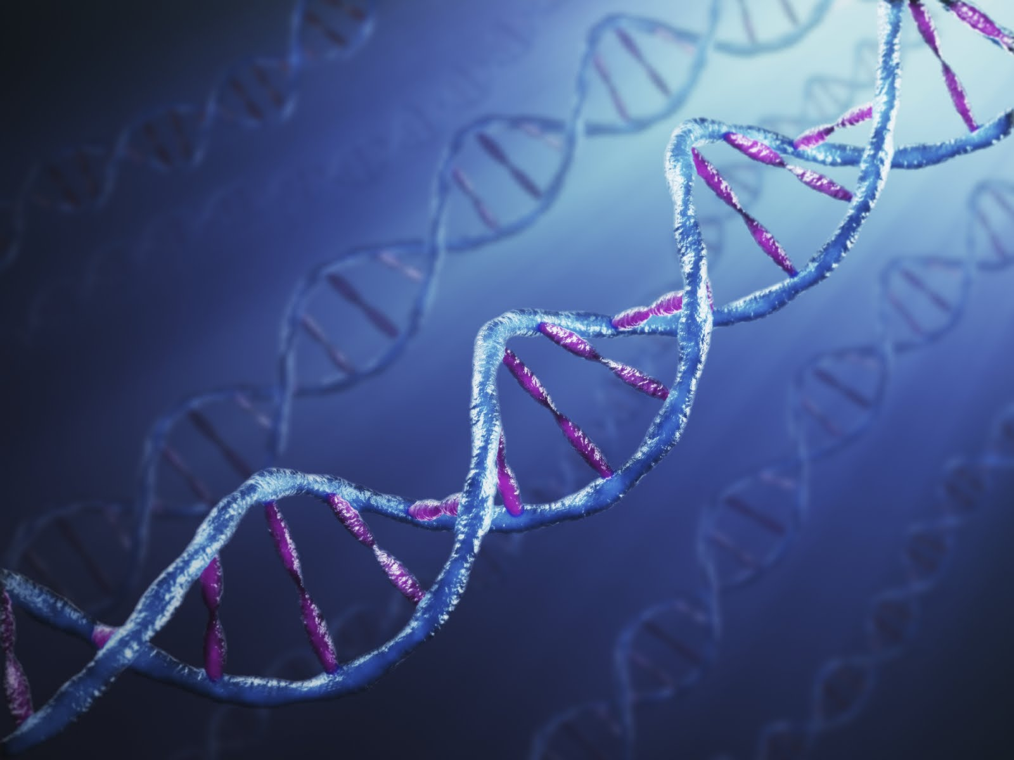
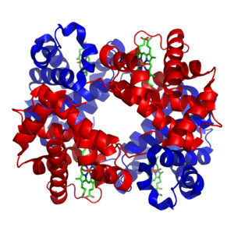
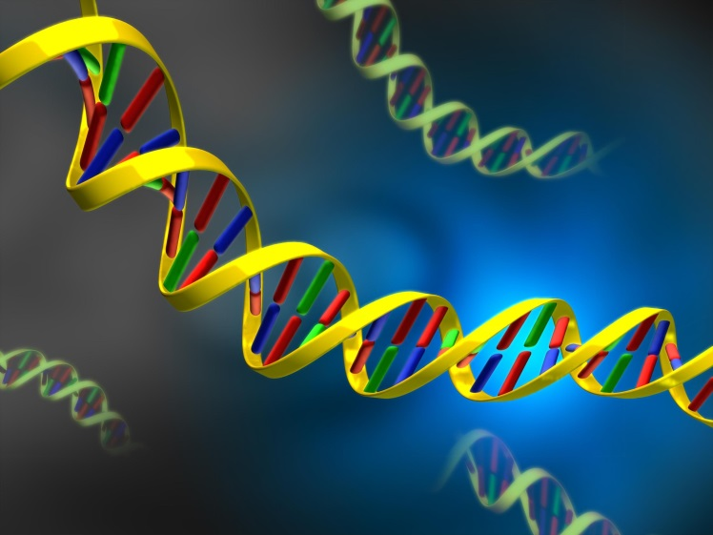

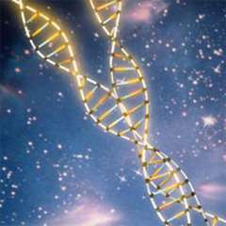

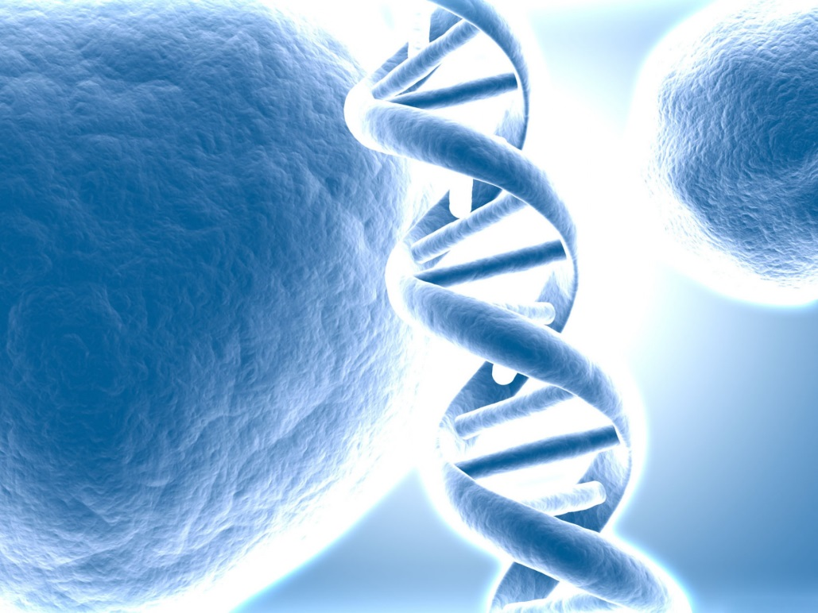
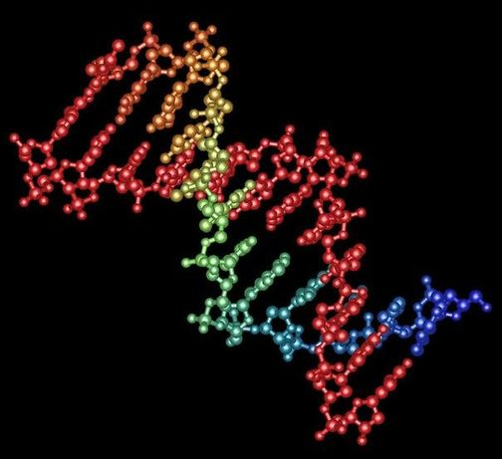
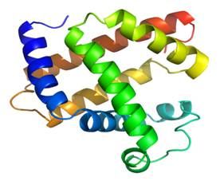
Генетична інформація — існування в клітинах організмів таких сукупностей генів, які зберігають відомості про послідовність процесів обміну речовин у періоди росту та розмноження, про склад, будову і функції білків та нуклеїнових кислот.
Notes:
Генетична інформація — існування в клітинах організмів таких сукупностей генів, які зберігають відомості про послідовність процесів обміну речовин у періоди росту та розмноження, про склад, будову і функції білків та нуклеїнових кислот. Носієм генетичної інформації є нуклеїнові кислоти: ДНК та РНК.

Slide 5
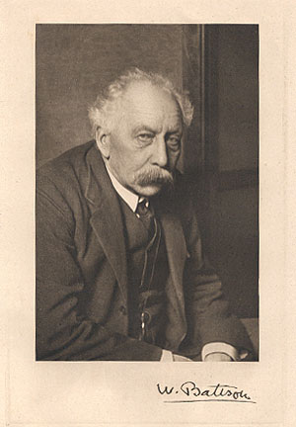
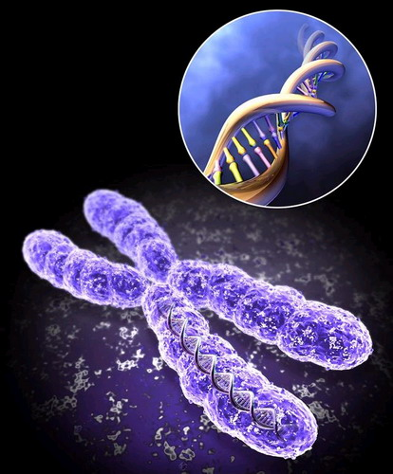
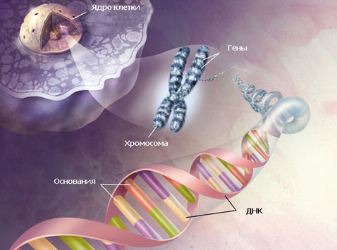

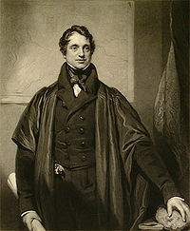
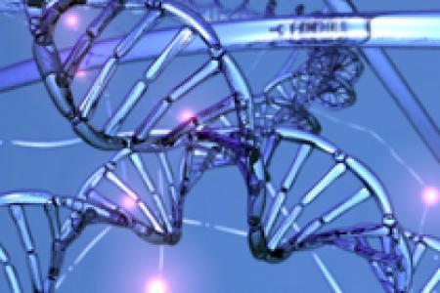
Адам Седжвік
Хвильова генетика
Вільям Батесон
Notes:
Слово «генетика» було уперше запропоновано для того, щоб описати знання про спадковість та мінливість, визначним британським вченим Вільямом Батесоном у особистому листі доАдама Седжвіка (18 квітня 1905). Уперше Батесон ужив слово «генетика» публічно на Третій міжнародній конференції з гібридизації рослин (Лондон, Англія) у 1906.

Slide 6
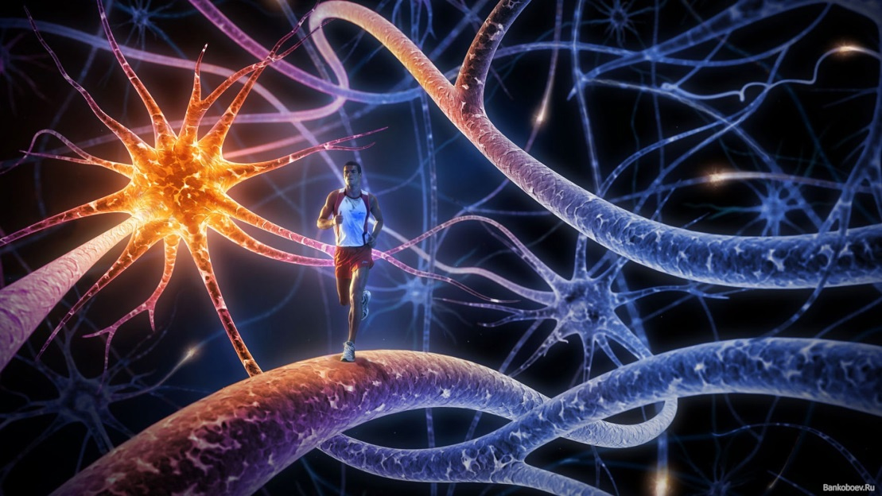
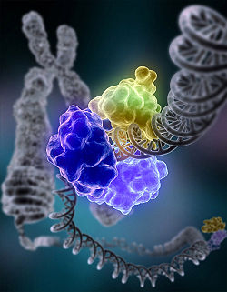
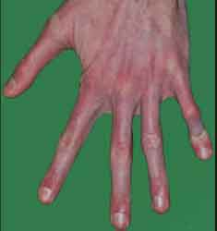


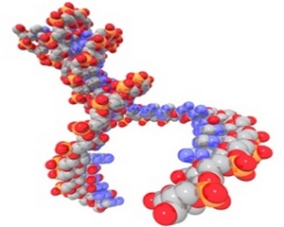
Основне завданням генетики
Cиндром Марфана
Репарація пошко дженої молекули ДНК у складі хромосоми
Генетика становить теоретичний фундамент сучасної біологічної науки.
Notes:
Основним завданням генетики є розроблення методів управління спадковістю та мінливістю з метою отримання необхідних людству форм організмів, регуляції формування їхніх природних і штучних популяцій, вивчення природи генетичних хвороб, розв'язання проблем стійкості природних і штучних популяцій видів.
Генетика становить теоретичний фундамент сучасної біологічної науки.

Slide 7


Основні напрямки досліджень:
Генетика людини
Генетика рослин
Генетика тварин
Генетика мікроорганізмів
Генетика індивідуального розвитку
Молекулярна генетика
Цитогенетика
Генетика популяцій
Еволюційна генетика
Генетична інженерія.
Notes:
Основні напрямки досліджень:
Генетика людини
Генетика рослин
Генетика тварин
Генетика мікроорганізмів
Генетика індивідуального розвитку
Молекулярна генетика
Цитогенетика
Генетика популяцій
Еволюційна генетика
Генетична інженерія.

Slide 8
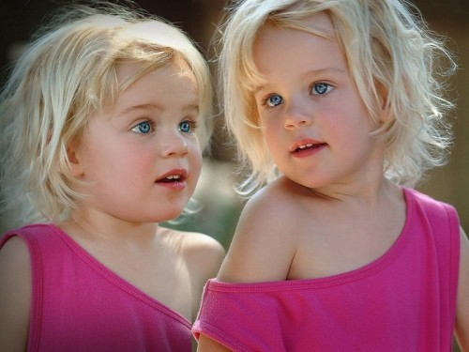

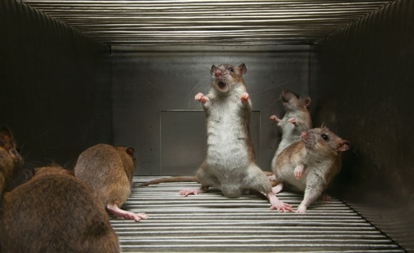


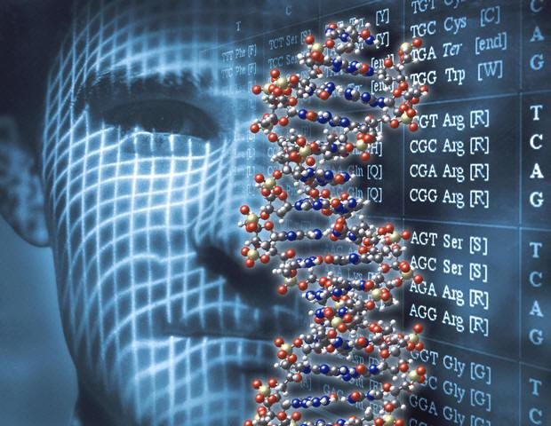
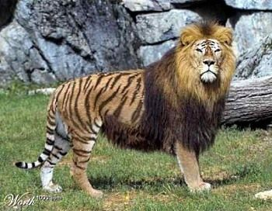
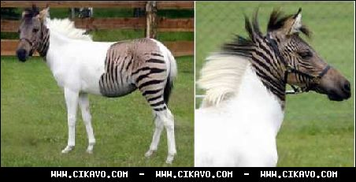
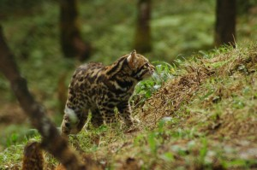
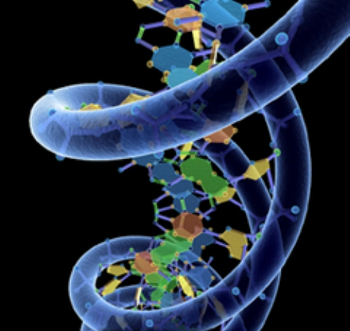

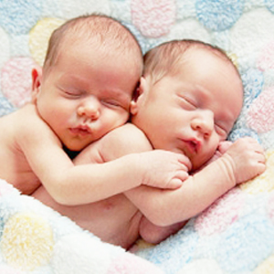

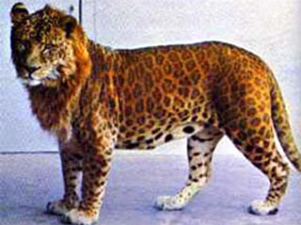


Основи генетики
Notes:
Початкові знання з генетики пов'язані із такими процесами, як одомашнення та схрещування тварин і рослин ще у прадавні часи.
Гени впливають на зовнішність усіх організмів, у тому числі і людей, а також і на поведінку. На ці характеристики також впливають умови зовнішнього середовища та інші різні фактори. Ідентичні генетично близнята, які по суті є «клонами» унаслідок раннього поділу ембріону, мають однакову ДНК, але різні риси характеру, різні відбитки пальців тощо. Генетично ідентичні рослини накопичують різні за розміром та насичністю жирні кислоти у залежності від температури зовнішнього середовища.

Slide 9
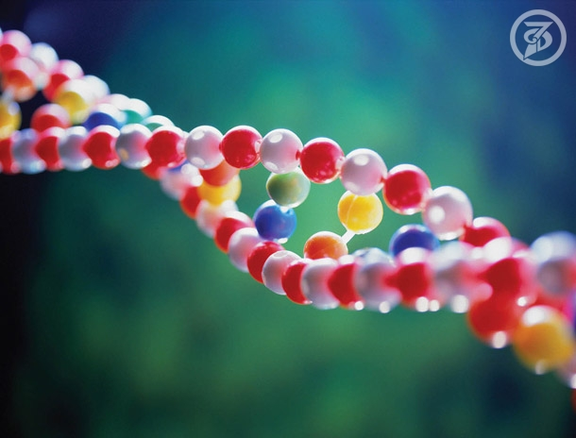
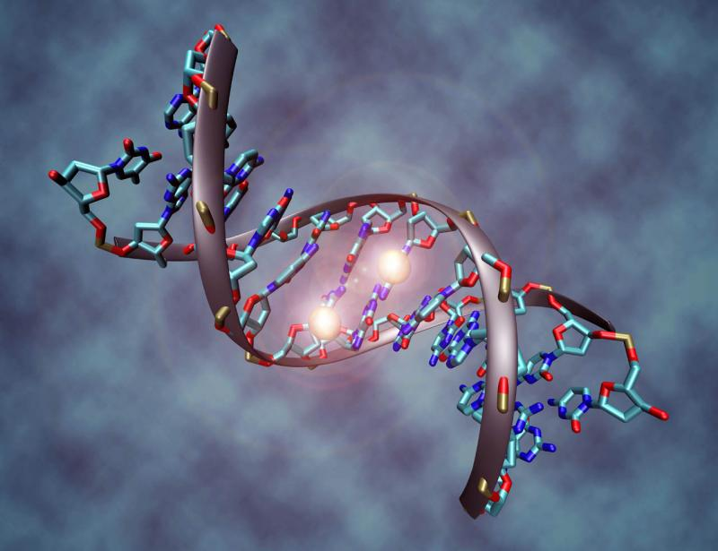
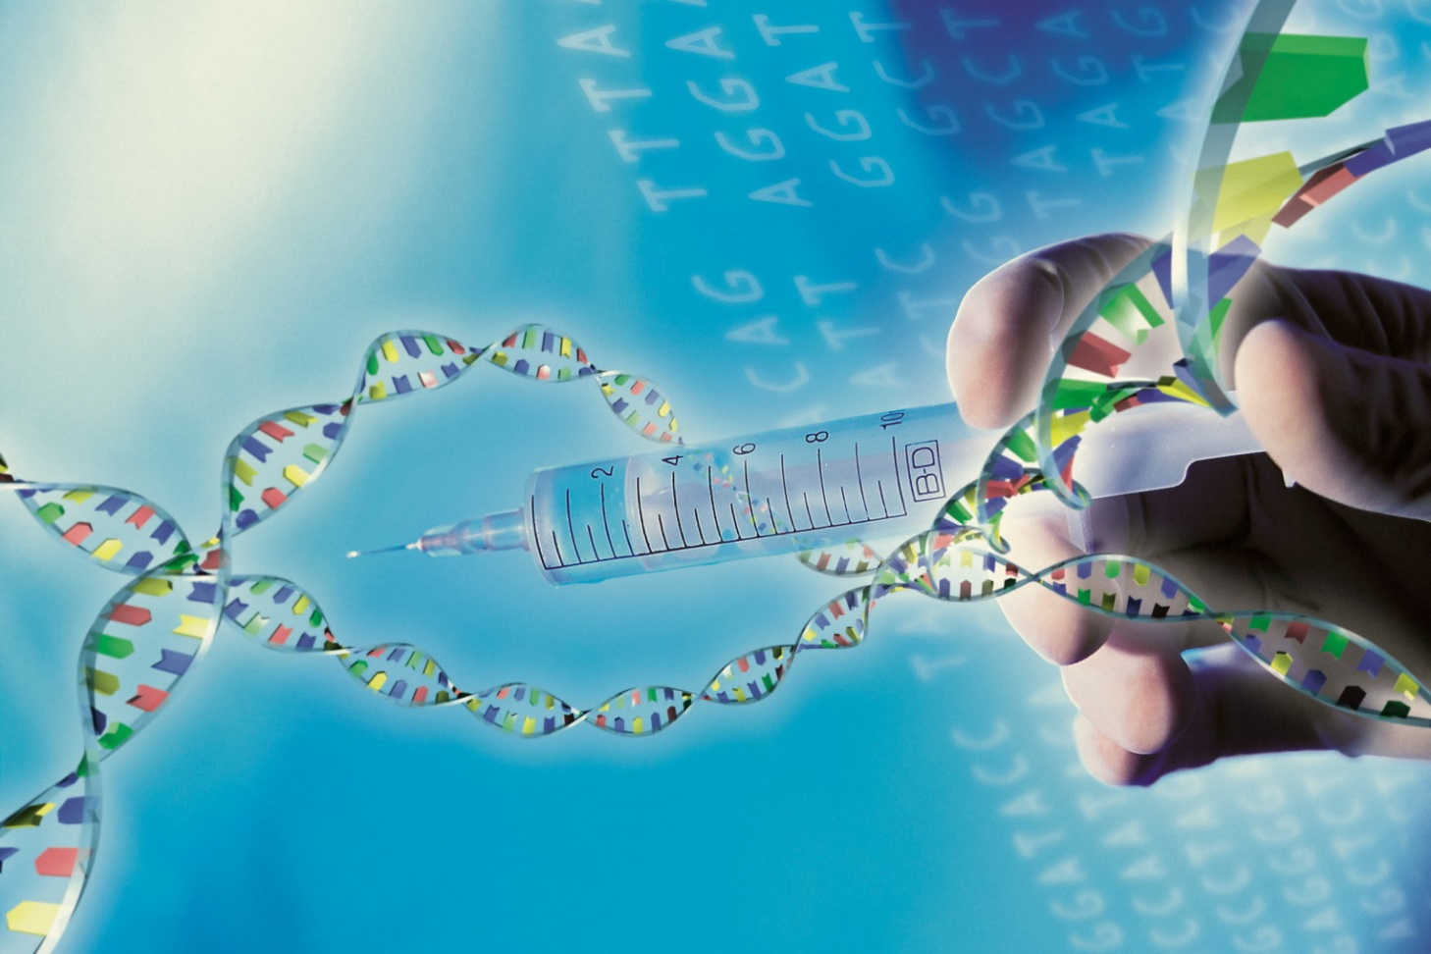
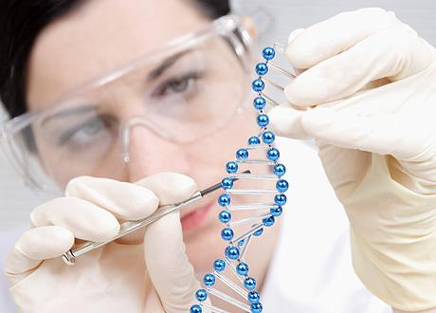
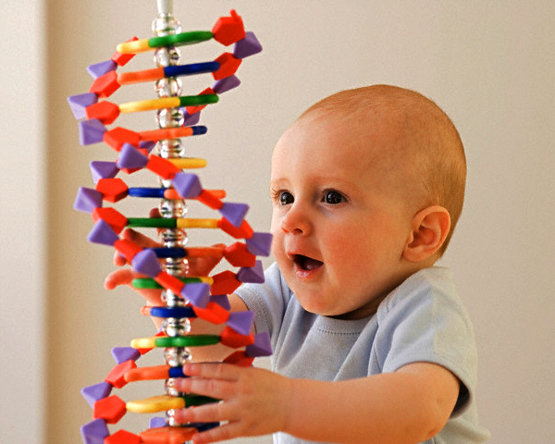
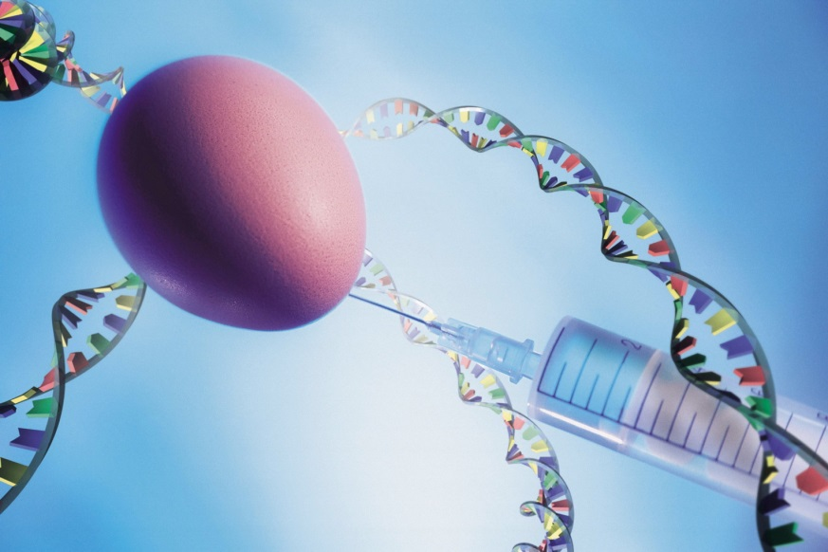
Молекулярна генетика
Notes:
Молекулярна генетика
Епоха молекулярної генетики розпочинається у 1940 — 1950 роках. У той час була доведена роль ДНК у передачі спадкової інформації. Найважливішими кроками стали розшифрування структури ДНК, створення теорії про триплетність генетичного коду, опис механізму біосинтезу білків, відкриття рестріктаз та сиквенс (встановлення послідовності нуклеотидів) ДНК.

Slide 10
Роботу
виконала
Учениця 11-А класу
Шевченко Лариса
2013-2014
Notes:
Джерело: http://uk.wikipedia.org/wiki/%D0%93%D0%B5%D0%BD%D0%B5%D1%82%D0%B8%D0%BA%D0%B0

